Slide 1
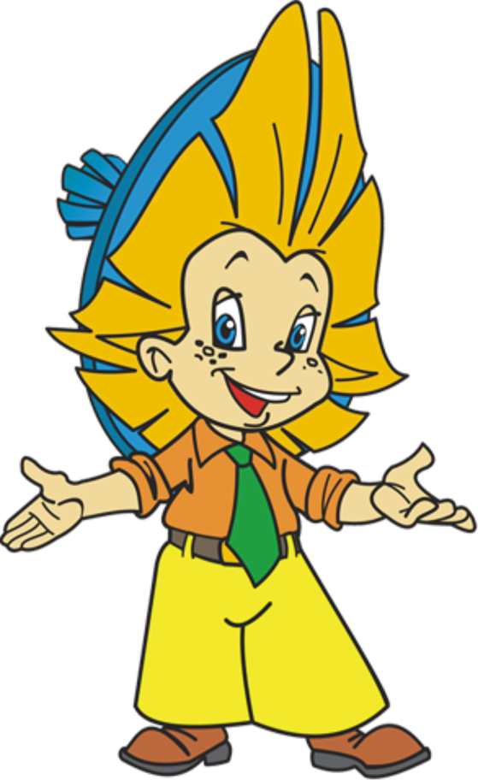




Устная работа

Slide 2
Устный счёт
2
:5
+60
:8
⋅10
⋅5
100
20
80
10
100
500
⋅4
:5
⋅10
-200
:2
50
200
40
400
200
100

Slide 3
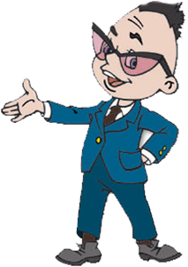
Вместо звёздочек поставь цифры, чтобы получилось верное равенство
*9*8
3*3*
_
5
7
6
1
8
6
7* 9 * 7
54 * 4 6
_
_______
2347
3
_______
* 4 6 8 *
2
1

Slide 4
Классная работа 09.10.14 г
Вычитание натуральных чисел и его свойства

Slide 5
5 - 4 = 1
Уменьшаемое
Разность
Вычитаемое
Число из которого вычитают , называют уменьшаемым, а число которое вычитают – вычитаемым.
Результат вычитания называют разностью.

Slide 6
Домашнее задание стр.41-43 п.7,№288(1Столбик),294.

Slide 7
№249,251,256(1 ст.),264.

Slide 8
Выразить в кг:
50000 г =
3 кг
67 т =
4000 кг
7 ц =
700 кг
В см:
500 мм =
50 см
9 дм =
90 см
3 м =
300 см

Slide 9
Свойства вычитания.
1.Свойство вычитания суммы из числа.
12 - (3 + 2) = 12 – 5 = 7,
(12 - 3) – 2 = 9 – 2 =7.
Для того чтобы вычесть сумму из числа, можно сначала вычесть из этого числа первое слагаемое, а потом из полученной разности – второе слагаемое.

Slide 10
2.Свойство вычитания числа из суммы.
(6 + 3) – 2 = 9 – 2 = 7,
6 + (3 - 2) = 6 + 1 = 7,
(6 - 2) + 3 = 4 + 3 = 7.
Чтобы из суммы вычесть число, можно вычесть его из одного слагаемого, а к полученной разности прибавить другое слагаемое.

Slide 11
8 - 0 = 8;
3. Если из числа вычесть нуль, оно не изменится.
8 - 8 = 0.
4.Если из числа вычесть это же число, то получим нуль.

Slide 12
Вычислите, выбирая удобный порядок действий:
а) (6112 + 1596) - 496;
а) (6112 + 1596) – 496 =
= (1596 - 496) + 6112 =
= 1100 + 6112 =
= 7212.
Notes:
№290

Slide 13
№246,249,258

Slide 14
14
5
+
3
=
8
слагаемое
слагаемое
сумма
далее

Slide 15
Классная работа 06.10.14
Периметр многоугольника
Домашнее задание №208,196(г)

Slide 16
AВ = 8 см
A
С
B
AС = 3 см
СВ = 5 см
AВ = АС + СВ
AВ = 3 + 5 = 8 см

Slide 17
Треугольник
Δ ABC
B
A, B, C – вершины
C
AB, BC, AC – стороны
A

Slide 18
Прочитать двойное неравенство:
5 < 10 < 15
8 < 11 < 18
21 < 28 < 45

Slide 19
Периметр многоугольника – это сумма длин
всех его сторон.
B
Р = 2 + 3 + 4 = 9 см
3 см
2 см
C
A
4 см

Slide 20
Многоугольники
T
S, T, P, Q – вершины
P
ST, TP, PQ, SQ – стороны
S
шестиугольник
пятиугольник
Q
четырехугольник

Slide 21
T
Чему равен периметр четырёхугольника STPQ, если его стороны равны
3 см
3 см
S
P
4 см
2 см
Р = 3+3+2+4 = 12 см
Q
четырехугольник

Slide 22

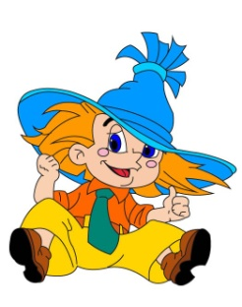
1. Из данных чисел выберите наибольшее
1
2
3
4
Молодец!

Slide 23
Математический диктант
Вариант 1. | Вариант 2.
1. Как называется результат сложения? | 1. Как называются числа, которые складывают?
2. Чему равна сумма чисел 2 367 и 3 633 ? | 2. Чему равна сумма чисел 7 549 и 3 451 ?
3. Чему равна сумма 3 456 и 0 ? | 3. Чему равна сумма 0 и 4 567 ?
4. Запишите все натуральные числа, которые больше 12, но меньше 15. | 4. Запишите все натуральные числа, которые больше 15, но меньше 18.
5. Найдите периметр треугольника со сторонами 13, 15 и 17 см. | 5. Найдите периметр треугольника со сторонами 19, 22 и 21 см.
Notes:
Текст математического диктанта можно распечатать и раздать детям.

Slide 24
№ 210 выполняем в тетрадях

